Slide 1
有限状态机

Slide 2
例子：激光计时器
设计要求：按住按钮 3 个时钟周期以上，激光器会被激发
设计方案：如右下图，可以使用 3 个级联的 D 触发器来实现。
b
Controller
x
laser
clk
patient

Slide 3
疑问：有没有统一的设计思路？
分析：从建模的角度，上述问题可以归纳为“一种希望随着时间的流逝，具有特定行为的时序电路”
答案：有限状态机（FSM）就是一种用来进行对象时间行为建模的工具，其作用主要是描述对象在它的生命周期内所经历的状态序列，以及如何响应来自外界的各种事件。
有限状态机的要素：现态、次态、条件、动作。

Slide 4
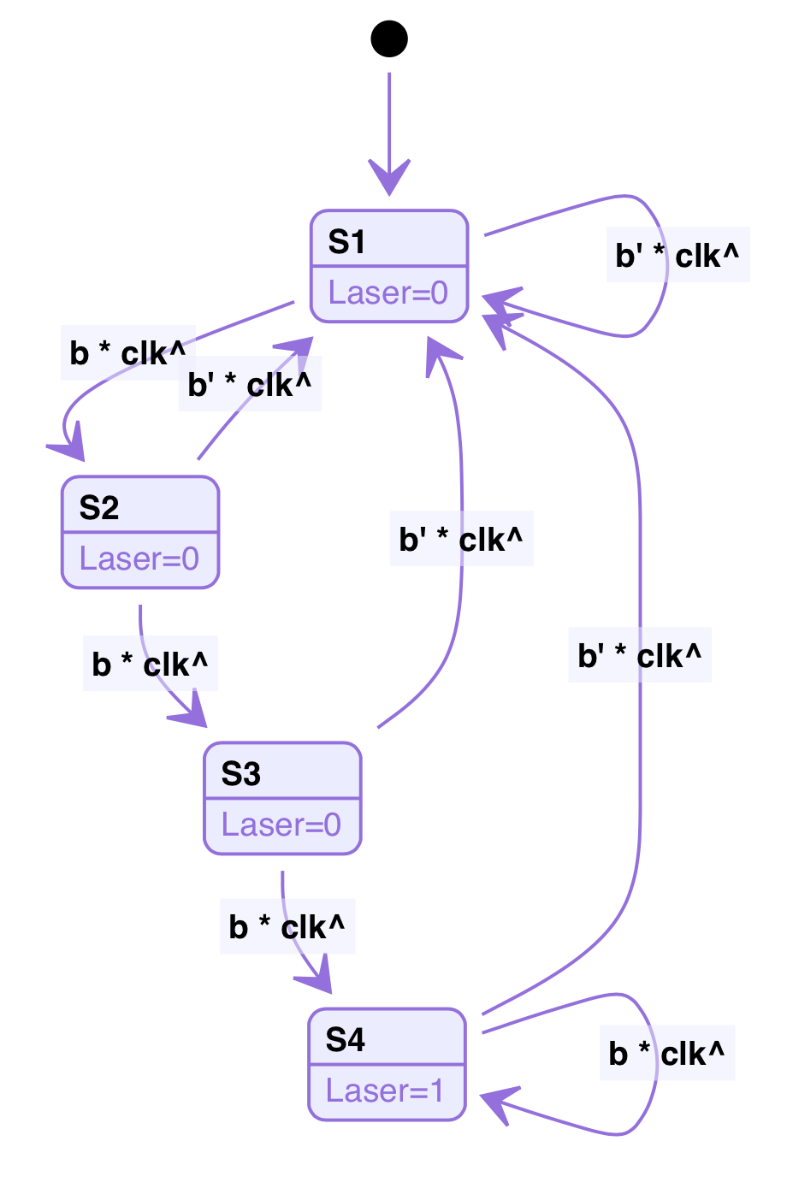
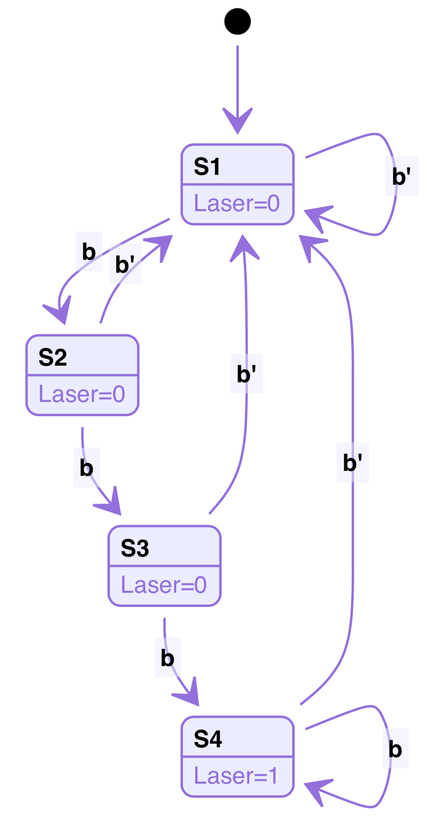
描述一个有限状态机
有多种方式，例如：状态迁移矩阵、状态迁移图等。
使用 FSM 对“激光计时器”进行建模。
CPU 是同步时序电路，clk^ 是必然迁移条件。

Slide 5
有限状态机的结构分析
有限状态机的行为可以分为三部分：
计算下一个状态。下一个状态和当前状态及输入条件相关，与 clk 无关，可以用“组合逻辑”实现。
从当前状态迁移到下一个状态。在 clk 的上升沿完成迁移，是典型的“同步时序逻辑”。
计算输出。有两类 FSM，输出只和当前状态相关的，称为 Moore 型 FSM；输出和当前状态、输入相关的，称为 Mealy 型 FSM。可以用 “组合逻辑”实现。

Slide 6
有限状态机的实现方案
FSM 的一段式实现
把 FSM 的 3 个动作，写在一个时序逻辑中。
缺点：结构不清晰，不容易调试，易出错。
FSM 的两段式实现
把 FSM 的组合逻辑、时序逻辑部分分成两段代码块，分别实现。
优点：结构清晰，容易调试。
FSM 的三段式实现
在两段式的组合逻辑后增加一级寄存器，使得输出部分由组合逻辑变为同步时序逻辑。
优点：相比两段式，输出毛刺少，更适用于全同步时序电路。

Slide 7
有限状态机的两段式实现
module laser_timer(clk,rst,b,x);
input clk, rst, b;
output reg x;
localparam S0 = 0, S1 = 1,
S2 = 2, S3 = 3;
reg [1:0] State, StateNext;
always @(State, b) begin
case(State)
S0: begin
x <= 0;
if (b == 1)
StateNext <= S1;
else
StateNext <= S0;
end
S1: begin
x <= 0;
if (b == 1)
StateNext <= S2;
else
StateNext <= S0;
end
S2: begin
x <= 0;
if (b == 1)
StateNext <= S3;
else
StateNext <= S0;
end
S3: begin
x <= 1;
if (b == 1)
StateNext <= S3;
else
StateNext <= S0;
end
endcase
end
always @(posedge clk)
begin
if (rst == 1)
State <= S0;
else
State <= StateNext;
end
endmodule

Slide 8
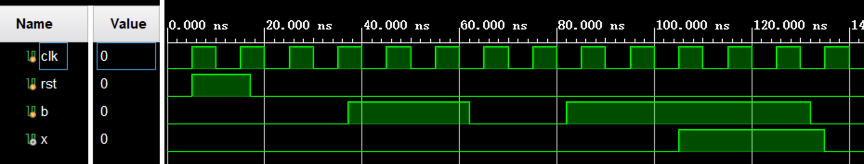
laser_timer_tb
`timescale 1ns / 1ps
module laser_timer_tb( );
reg clk, rst, b;
wire x;
laser_timer dut(clk, rst, b, x);
initial clk = 0;
always #5 clk = ~clk;
initial begin
b = 0;
rst = 0;
// 复位
#5 rst = 1;
#12 rst = 0;
// 2个时钟周期的b=1
#20 b = 1;
#25 b = 0;
// 5个时钟周期的b=1
#20 b = 1;
#50 b = 0;
end
endmodule

Slide 9
FSM 的初始状态
FSM 必须拥有初始状态。
通过同步复位来实现状态的初始化。
always @(posedge clk)
begin
if (rst == 1)
State <= S0;
else
State <= StateNext;
end
endmodule

Slide 10
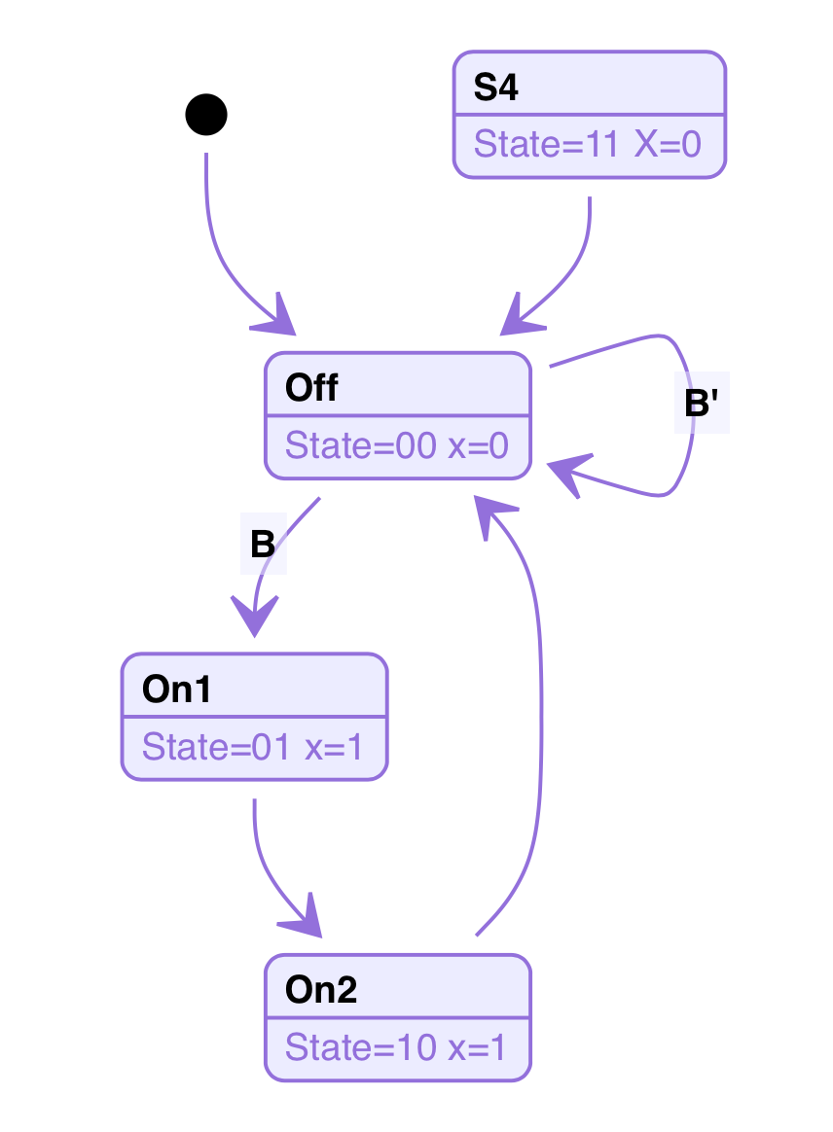
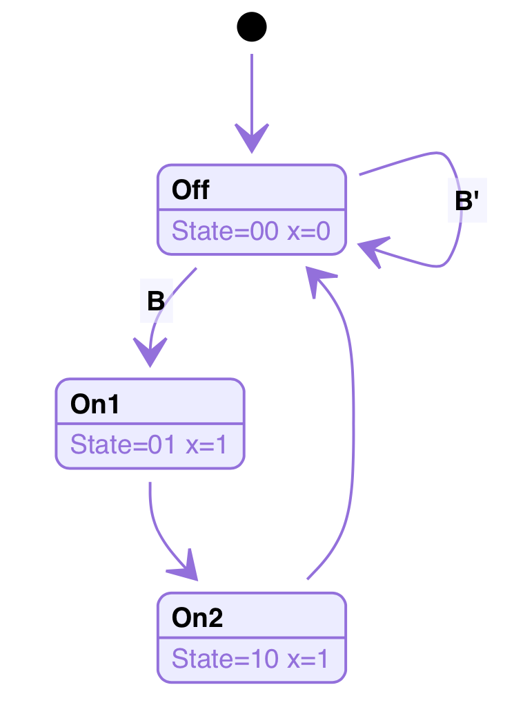
创建安全的 FSM
所谓安全的 FSM 是指：如果进入非法状态时，可以自动转移到合法状态的 FSM。
右图显示了一个不安全的 FSM，如果当前状态码为 11，该 FSM 不能自动恢复正常状态。
设计时，不要出现非法的状态码。

Slide 11
不安全的 FSM 和安全的 FSM
...
reg [1:0] State, StateNext;
always @(State, B) begin
case (State)
S_Off: begin
X <= 0;
if (B == 0)
StateNext <= S_Off;
else
StateNext <= S_On1;
end
S_On1: begin
X <= 1;
StateNext <= S_On2;
end
S_On2: begin
X <= 1;
StateNext <= S_Off;
end
endcase
end
...
...
reg [1:0] State, StateNext;
always @(State, B) begin
case (State)
S_Off: begin
X <= 0;
if (B == 0)
StateNext <= S_Off;
else
StateNext <= S_On1;
end
S_On1: begin
X <= 1;
StateNext <= S_On2;
end
S_On2: begin
X <= 1;
StateNext <= S_Off;
end
default: begin
X <= 0;
StateNext <= S_Off;
end
endcase
end
...

